Slide 1
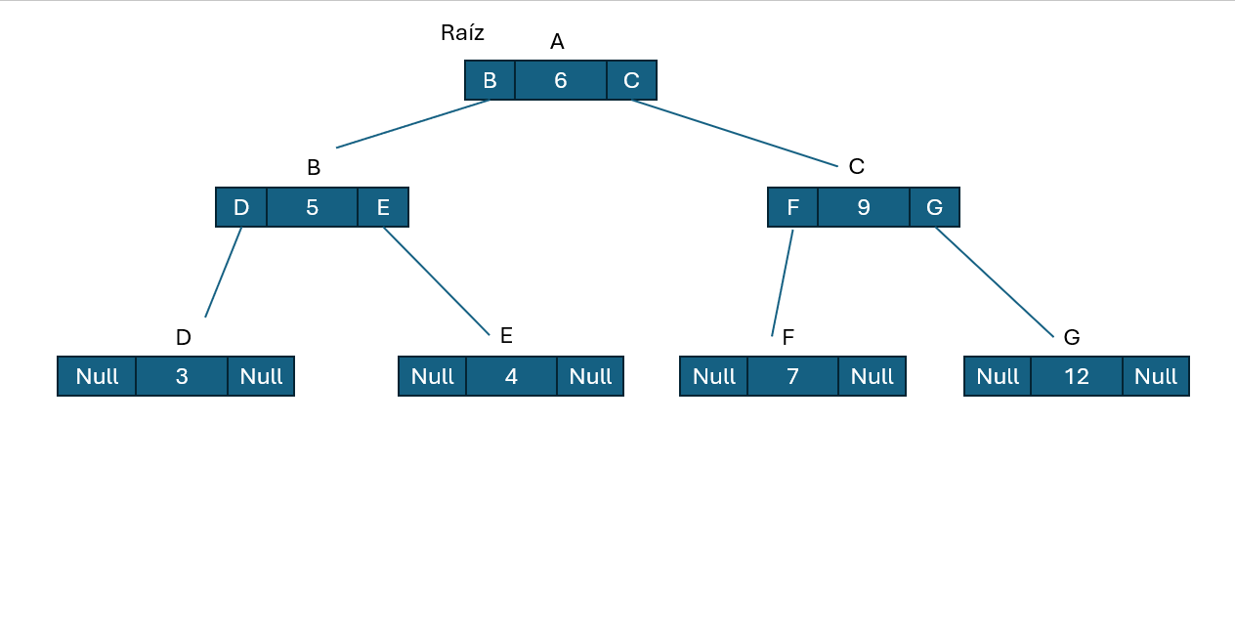
R
A
B
D
NULL
E
NULL
B
A
C
F
NULL
C
G
NULL
Imprime
3
5
4
6
7
9
12
ALGORITMO INORDEN RECURSIVO Void Inorden(R) Inicio Si(R!=Null) entonces INORDEN(R^LI) IMPRIMIR(R^INFO)) D1 INORDEN(R^LD) End D2 Termine
RESULTADO: D, B, E, A, F, C, G

Slide 2
R
A
B
D
NULL
E
NULL
A
C
F
NULL
C
G
NULL
NULL
Imprime
6
5
3
4
9
7
12
ALGORITMOPREORDEN RECURSIVO PREORDEN(R) Inicio Si(R!=Null) entonces IMPRIMIR(DATO(R)) PREORDEN(LI(R)) PREORDEN(LD(R)) End Termine
RESULTADO: A, B, D, E, C, F, G

Slide 3
R
A
B
D
NULL
B
E
NULL
B
A
C
F
NULL
C
G
NULL
C
A
Imprime
3
4
5
7
12
9
6
ALGORITMO POSTORDE RECURSIVO POSTORDEN(R) Inicio Si(R!=Null) entonces POSTORDEN(LI(R)) POSTRDEN(LD(R)) IMPRIMIR(DATO(R)) End Termine
RESULTADO: D, E, B, F, G, C, A

